Slide 1



Proyecto FIA PYT-2019-0158: “Solución innovadora para la valorización de residuos de la industria de aceite de oliva: Desarrollo de carbones activados y biocombustible”
Cristina Segura; María de la Luz Morales
Notes:
Esta es la diapositiva de inicio, en ella puedes editar los contenidos sugeridos en los campos, si dejas un campo sin editar, este no será visible durante la presentación.

Slide 2
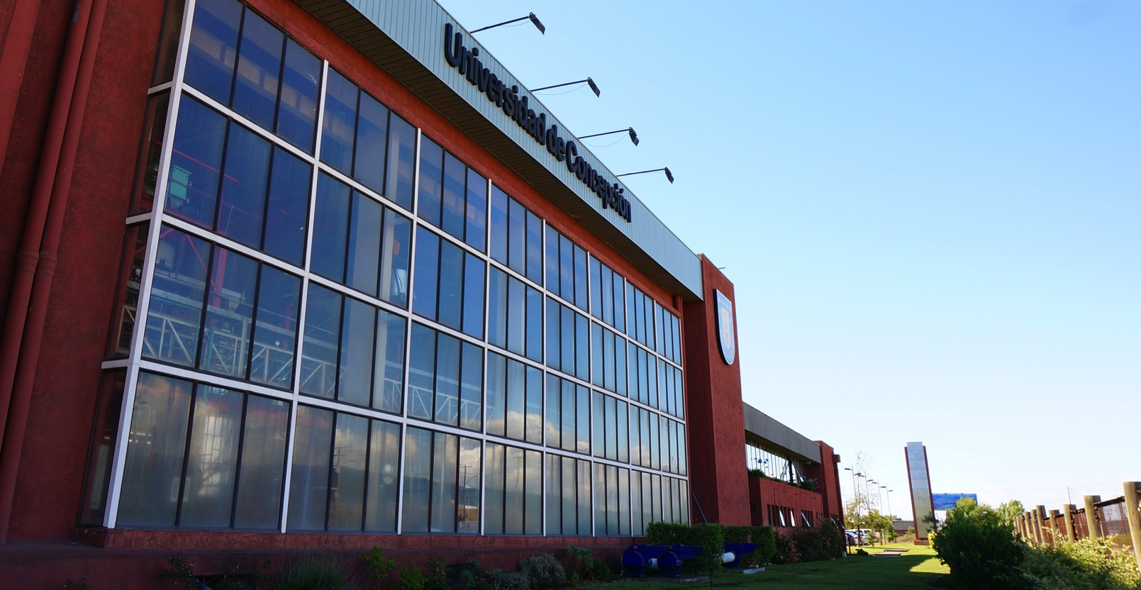
UDT
Notes:
Esta diapositiva es de inicio de un contenido, consta de 3 campos editables, título, subtítulo y texto.

Slide 3
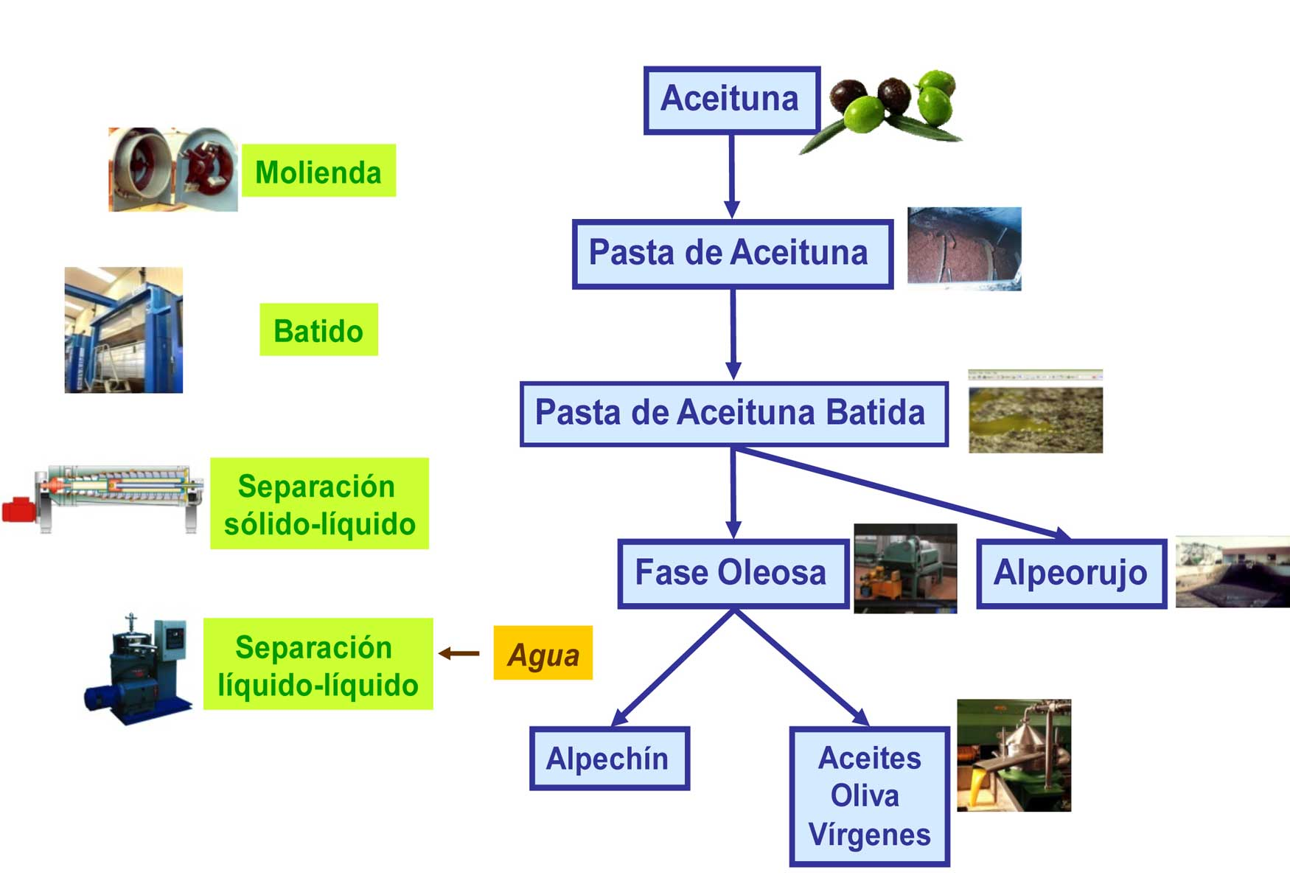


Objetivos
Desarrollar carbones activados diferenciados y un combustible sólido densificado, a partir de residuos de la industria de aceite de oliva, como alternativa tecnológica innovadora que contribuya a la sustentabilidad y competitividad de las Pymes del sector.
Oliva
1000 kg
Objetivos específicos:
Producir a escala demostrativa un combustible densificado a partir de alperujo.
Sintetizar carbones activados a partir de cuesco de aceituna con propiedades texturales y química superficial selectivas para la adsorción de H₂S y de NH₃.
Producir demostrativamente, a escala piloto, carbones activados a partir de cuesco de aceituna y validar su uso en remoción de NH₃ y H₂S
Validar técnica y económicamente el proceso industrial de producción de carbón activado y combustible sólido a partir de residuos de la industria olivícola.
Validar modelos de negocio asociativos y la evaluación de factibilidad económica que viabilicen la implementación de la solución productiva en las empresas locales.
Estimar el mercado potencial y difundir los resultados del proyecto dentro de los actores locales.
Pasta batida
Fase Oleosa
Alperujo
$$≈$$
800 kg (12% cuesco)
Agua
Agua de lavado
Aceite Oliva
$$≈$$
$$≈$$
0,2 m³
200 kg

Slide 4
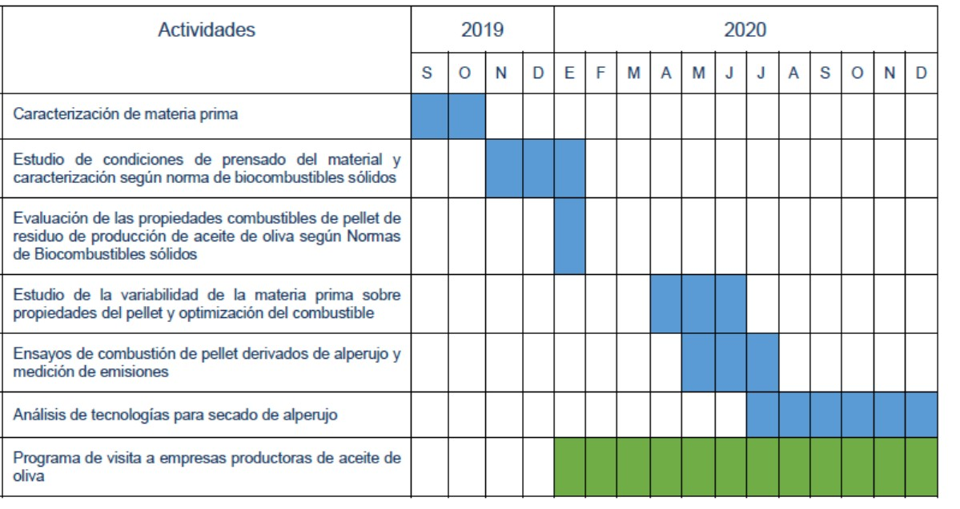
Plan de Actividades

Slide 5
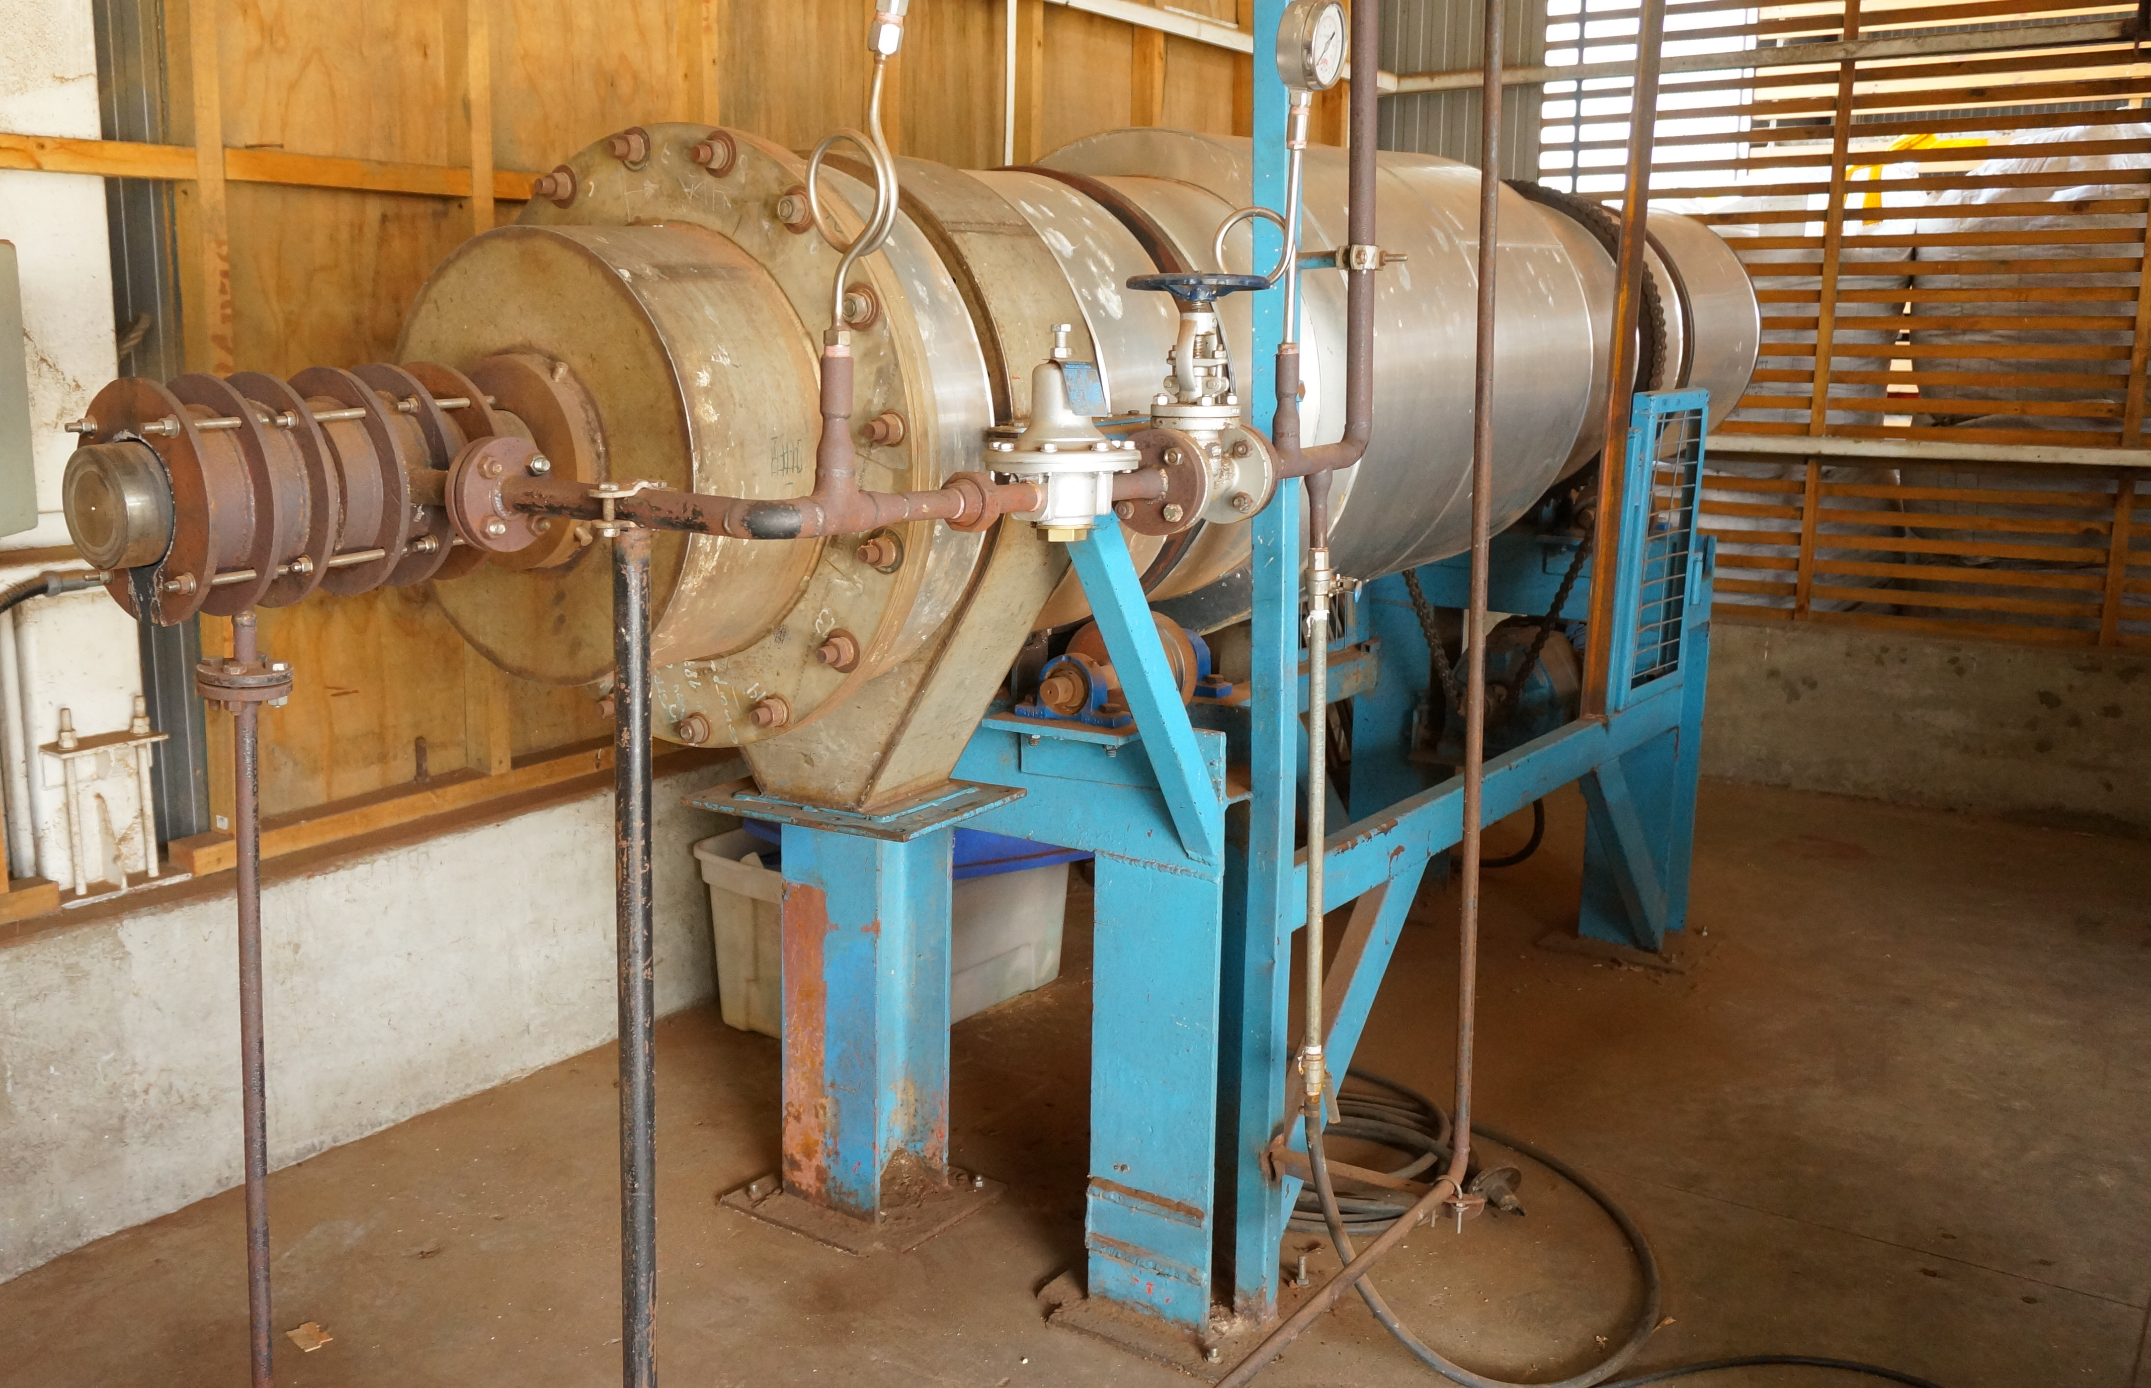
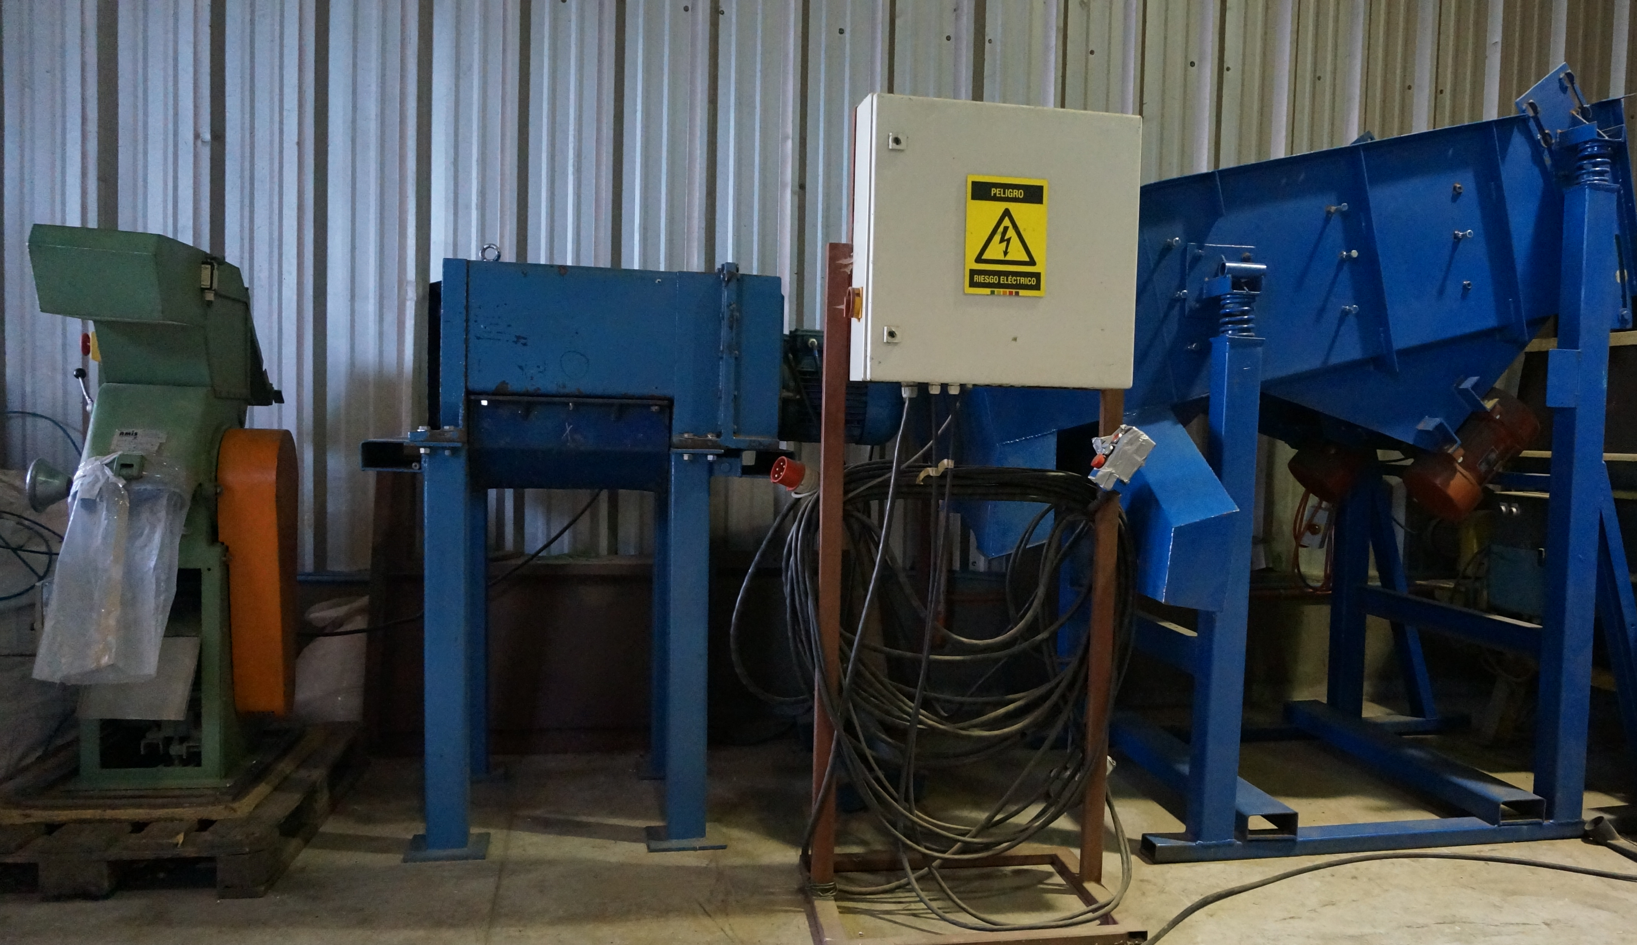
Actividades: Producción de Pellet (OE1)
Equipamiento preparación materia prima

Slide 6
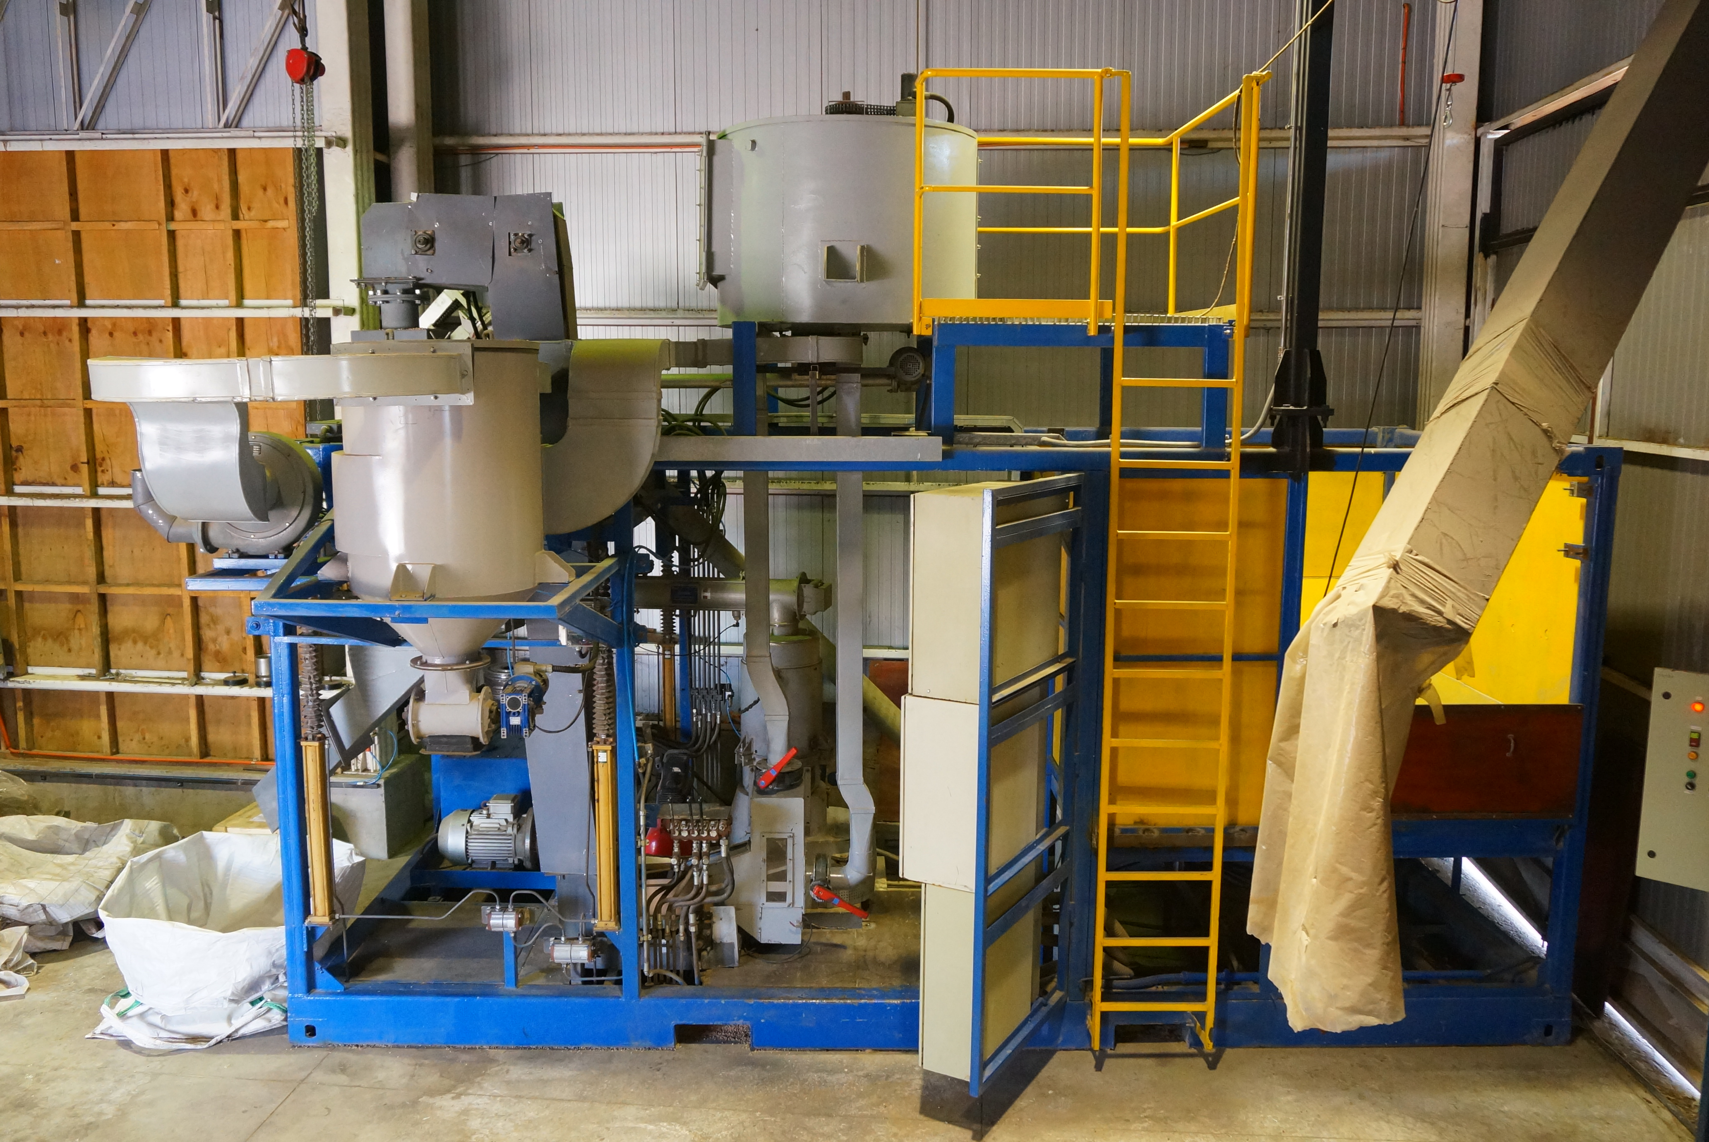
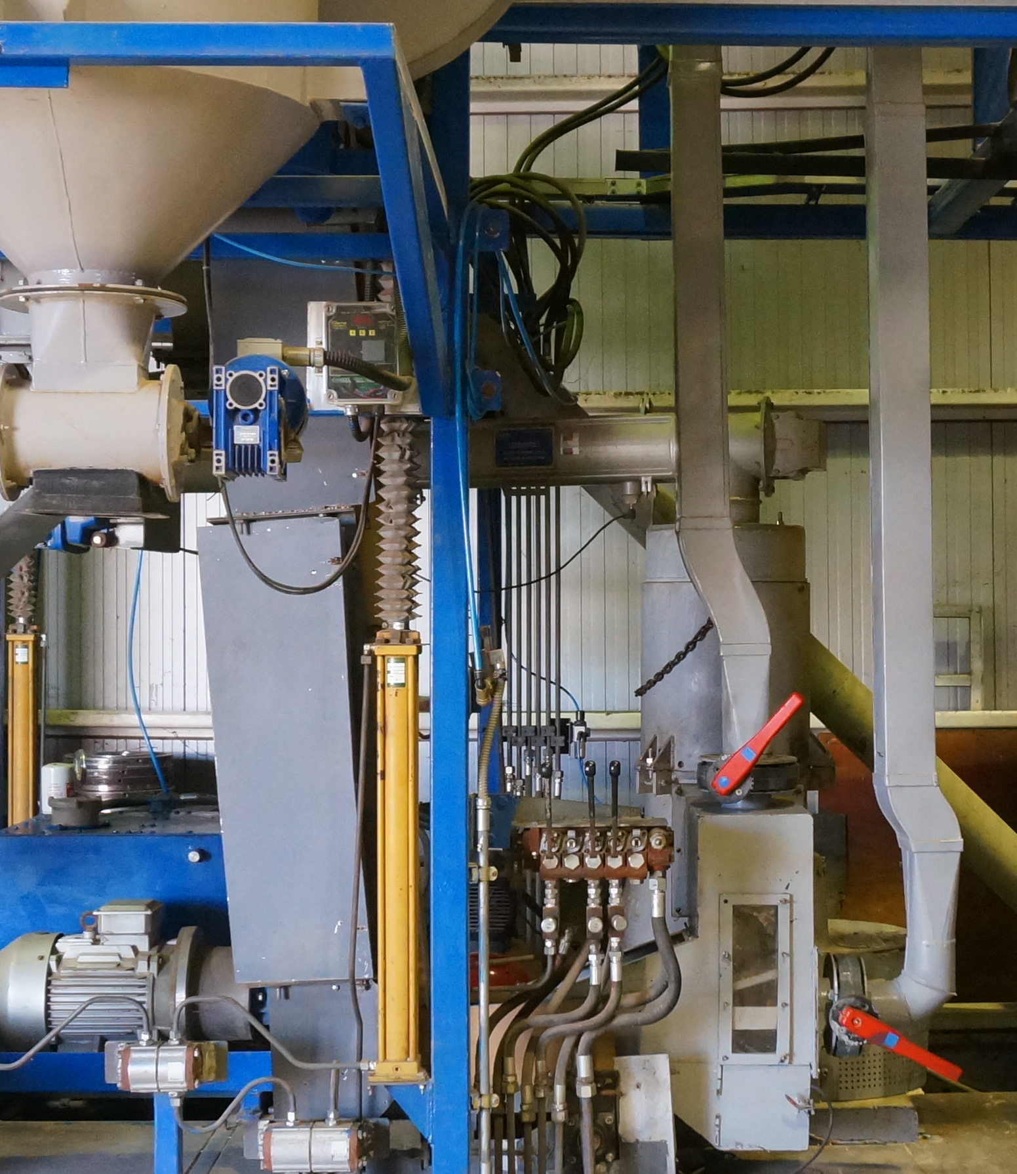
Actividades: Producción de Pellet (OE1)
Prensa peletizadora marca Kahl

Slide 7
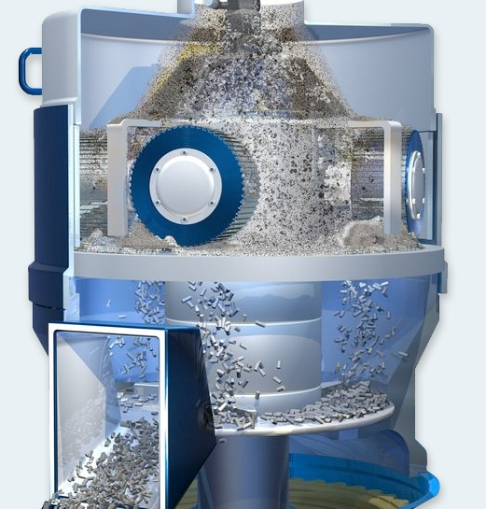
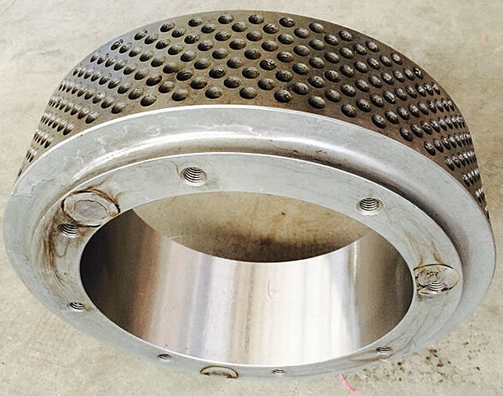
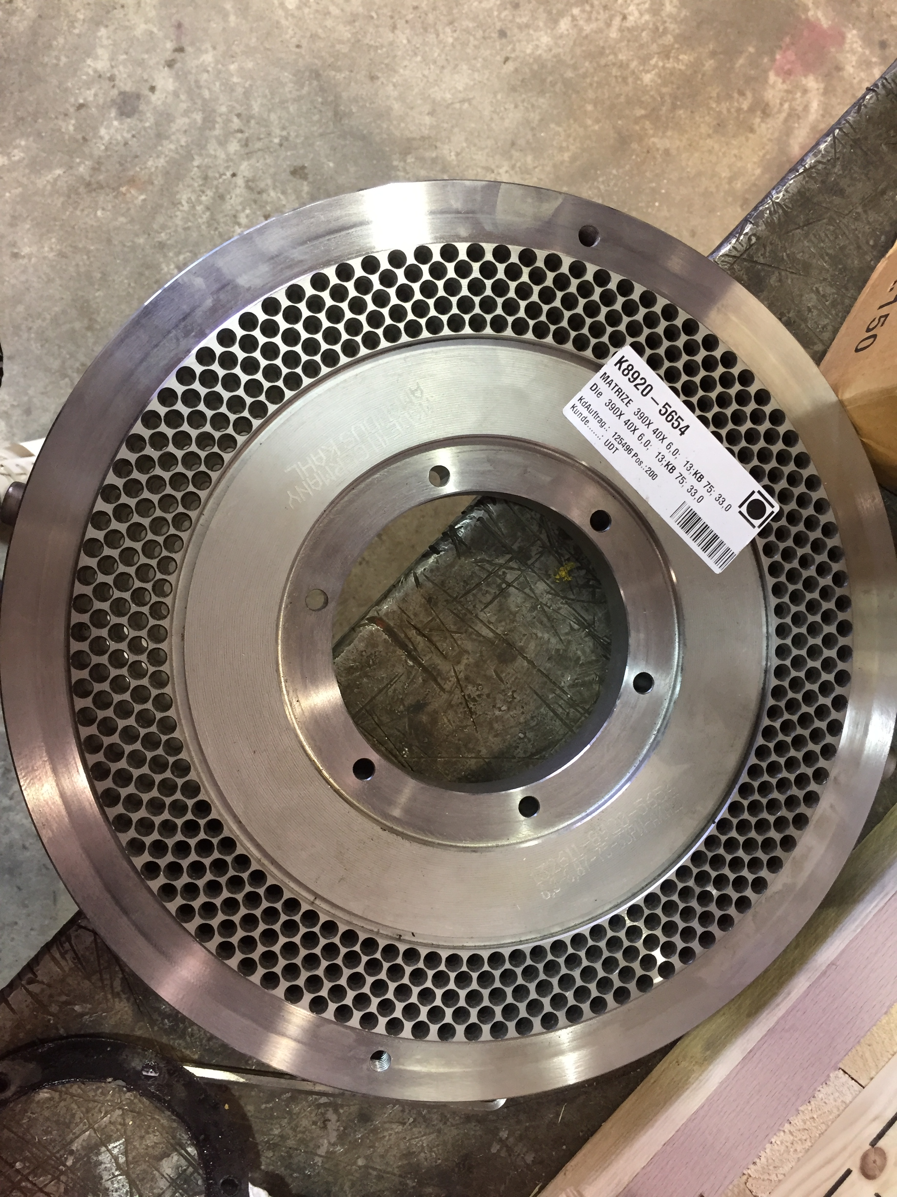
Actividades: Producción de Pellet (OE1)
Prensa peletizadora marca Kahl

Slide 8
Actividades: Producción de Pellet (OE1)
Caracterización física y química del Orujo (3 fases)
Análisis/Muestra | Orujo (tres fases) | Hueso
Análisis elemental (%) (base seca) C H N S O
Cl % (base seca) | 0.012 | 0.0094
Cenizas % (base seca) | 2.169 | 0.251
Volátiles% (base seca) | 85.04 | 86.46
Carbono Fijo % (base seca) | 12.79 | 13.29
PCS (MJ/kg) | 21.86 | 18.87
PCI (MJ/kg) | 20.01 | 17.17

Slide 9
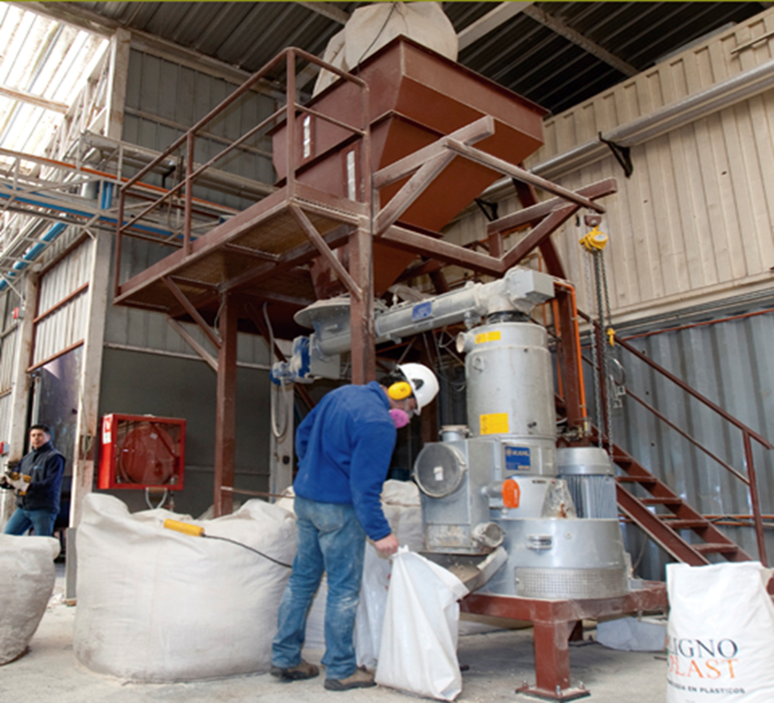
Actividades: Producción de Pellet (OE1)
Producción de combustible sólido estandarizado
Análisis/ Pellet | Orujo 3 fases | 50/50 Pino/ orujo | 50/50 Euc./ orujo
Análisis elemental (%): C H N S O
Cl % (base seca) | 0.012 | 0.012 | 0.014
Cenizas % (base seca) | 2.169 | 1.01 | 1.04
Volátiles% (base seca) | 85.04 | 85.76 | 85.33
Carbono Fijo % (base seca) | 12.79 | 13.23 | 13.63
PCS (MJ/kg) | 21.86 | 19.56 | 18.33
PCI (MJ/Kg) | 20.01 | 17.84 | 16.60
Peletizado
Prensa Kahl (máx. 300 kg/h)

Slide 10
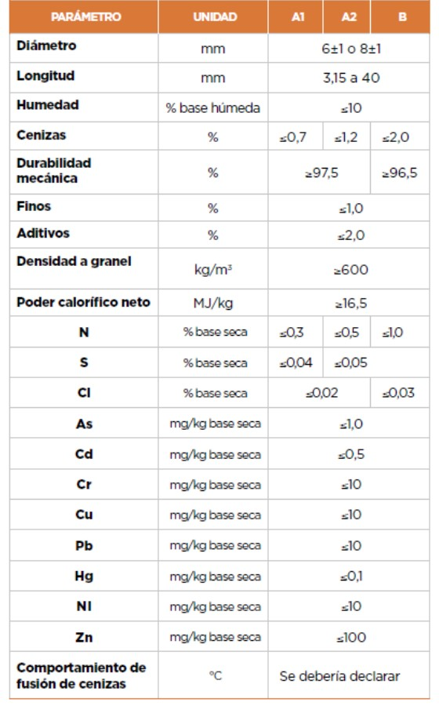
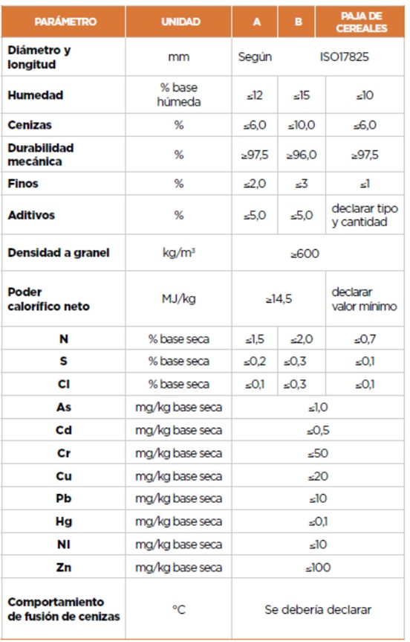
Norma NCh-ISO
17225

Slide 11
Actividades: Estudio de Combustión de Pellet
Caldera de pellet marca KWB Powerfire TDS 150
Analizador de gases Ecom J2KN Pro Expert
  Emisión de gases: CO, NO, NO2, SO2

Slide 12
Producción Demostrativa de Pellet y Validación
Resultado: Pellet combustible obtenido a partir de residuos de la industria de aceite de oliva
  Producción demostrativa
  Caracterización del producto de acuerdo a Norma NCh-ISO 17225-6
  Pruebas de combustión del pellet
  Estimación de los costos de producción

Slide 13
Vinculación con productores de aceite de oliva
Las actividades tienen por finalidad acortar la brecha entre la tecnología y sus potenciales usuarios.
Buscamos incorporar a las empresas en el proceso de desarrollo de la solución.

Slide 14
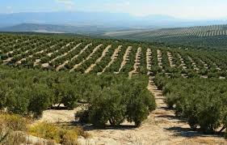
Vinculación con productores de aceite de oliva
Actividades
Visitas a Productores de aceite de oliva, actores del sector y potenciales usuarios (septiembre 2019 a septiembre 2020).
  Reunión con Gerente y/o encargado de producción.
  Conocer procesos y problemas particulares con residuos.
  Muestras de residuos.
  Caracterización y evaluación de residuos (costo aproximado MM$2,5)

Slide 15

Vinculación con productores de aceite de oliva
Actividades
Mesas de trabajo con pequeños grupos de empresas productoras y asociados de AChBiom, Asociación Chilena de Biomasa.
  Mesas de trabajo integradas por 5 a 10 representantes, para validar la información obtenida en visitas, presentar propuestas de soluciones y vincular a los distintos actores.
  Acceso a la información del desarrollo.
          Desarrollo de la biomasa en Chile como una energía limpia, renovable y sustentable
          41 Asociados. Entre ellos empresas de soluciones para la generación de energía calórica renovable, fabricantes de pellets, comercializadores de combustibles renovables, especialistas en Cogeneración, Bioenergía y Biomasa, proveedores de servicios forestales, entre otras.

Slide 16
Vinculación con productores de aceite de oliva
Actividades
Estudio de Mercado.
  Encuestas y entrevistas a Productores.
  Acceso a los resultados obtenidos.
Taller técnico de capacitación dirigido a empresas y profesionales. (Probablemente en Septiembre 2020, en Santiago)
  Incorpora los resultados obtenidos durante el primer año del desarrollo.
Determinar y Validar Modelos de Negocio que viabilicen la implementación de la solución propuesta. (septiembre 2020 a septiembre 2021)
  Se validará en las últimas mesas de trabajo.

Slide 17
Cristina Segura
María de la Luz Morales
c.segura@udt.cl
m.moralesb@udt.cl

